Slide 1
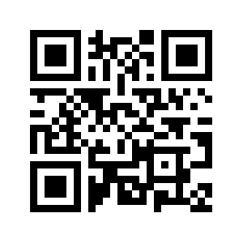
Tuemme matkalla kandista lääkäriksi
1. Webinaari to 13.3. klo 18–19.30 valmistaa kesään
2. Mentorointia toukokuusta elokuulle saakka
www.duodecim.fi/kandista-laakariksi

Slide 2
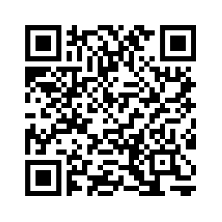
Kandista kesälääkäriksi -webinaari 13.3. klo 18–19.30
Tukea ennen kandikesää
Asiantuntijat jakavat käytännönläheisiä vinkkejä lääkärinarkeen:
Verneri Hannula Menestyksekkään kesätyön salaisuudet: Mitä kandilta odotetaan ja mitä voit itse odottaa?
Sally Leskinen Kun virhe tapahtuu: miten siitä eteenpäin?
Kimmo Suojanen Akuutit tilanteet haltuun: Miten tunnistaa kriittisesti sairas potilas?

Slide 3
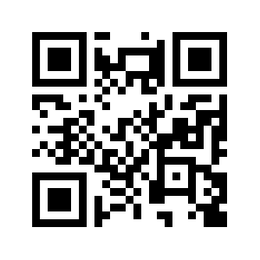
Tukea kandikesän aikana
Kesämentorointiryhmät
Kokeneemmat opiskelija- ja lääkärikollegat tukevat 4.–6. vsk. kandeja, kun he tekevät ensimmäisiä lääkärin sijaisuuksiaan.
Aktoriksi voi ilmoittautua 4.–6. vsk. opiskelija tai vastavalmistunut.
Kesämentorina voi toimia 5.–6. vsk. opiskelija tai valmistunut lääkäri.
Ilmoittaudu mukaan 22.4. mennessä!

Slide 4
Tukea kandikesän aikana
Vertaistukea ja verkostoa mentorointiryhmästä
Itsenäinen päätöksenteko, virheet, epävarmuuden sietäminen, kuoleman kohtaaminen, huonojen uutisten kertominen, hoidonrajaukset… Mikä sinua mietityttää kesätöissä?
Kesämentorointiryhmä tarjoaa vertaistukea, väylän purkaa tuntoja ja mahdollisuuden verkostoitua ympäri Suomen.
Aktoreina voivat toimia 4.–6. vsk. opiskelijat ja valmistuvat. Ilmoittaudu mentoroitavaksi 22.4. mennessä!

Slide 5
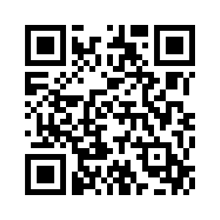
Tukea kandikesän aikana
Tue ja rohkaise lääkärintöihin siirtyvää kandia
Kesämentorointiryhmissä kaksi kokeneempaa opiskelija- ja lääkärikollegaa tukee 4.–6. vsk. kandeja, kun he tekevät ensimmäisiä lääkärin sijaisuuksiaan.
Mentorina voi toimia 5.–6. vsk. opiskelija tai valmistunut lääkäri.
Ilmoittaudu kesämentoriksi 22.4. mennessä!

